Slide 1
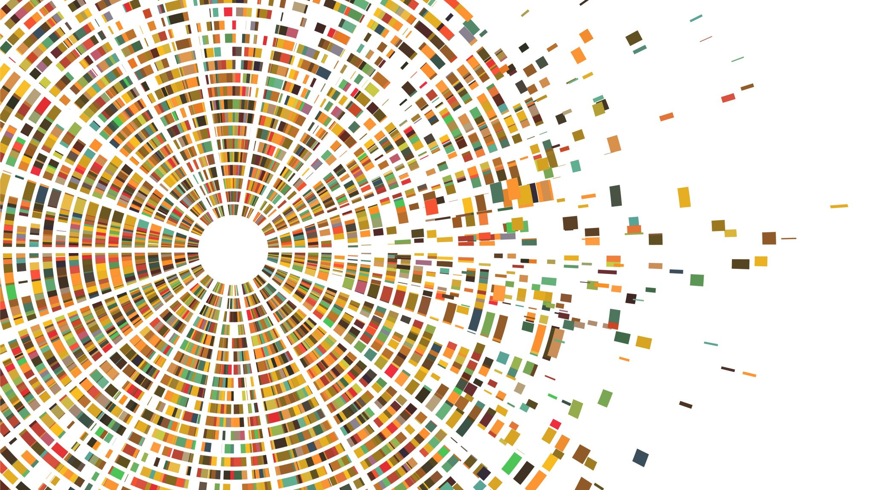
Percepção Visual Animação Digitalizador 3d
Gabriel Torres Reifegerste
Guilherme dos Santos
Julio Vicente Brych

Slide 2
Animação
Conceito de Animação
Notes:
Conceito de Animação: A arte, ou técnica, de animar desenhos, bonecos (ou imagens) , que consiste em fotografar em seqüência uma série de imagens, feitas de sorte que, ao ser projetado o filme, figuras e objetos se movam como na ação ao vivo.
Ato de introduzir a ilusão do movimento a partir da exposição rápida de imagens estáticas.

Slide 3
Percepção:
Sensação de movimento: 10 quadros por segundo, no mínimo.
Desenho animado: 12 a 24 quadros por segundo.
Filmes de imagens reais: cerca de 30 quadros por segundo.

Slide 4
Aplicações
Produção de filmes e desenhos animados;
Jogos e simuladores treinamento de pilotos;
Animações na web;
Treinamento militar e esportivo;
Medicina e bioengenharia;
Testes em Engenharia;
Ensino-aprendizagem;
Interfaces Sofisticadas;
Multimídias;
Realidade Virtual;
Outros.

Slide 5
Tipos de Animações
Animação 2D
Animação 3D
Animação Procedural
Notes:
Existem diversos tipos de animações, como Animação 2D, Animação 3D, Animação em stop motion, Gráficos de movimento, Animação Procedural, Animação Estocástica entre outras

Slide 6
Animação 2D
Pré-Produção
Produção:
Ações e tempo
Diálogos e música
Camadas de animações
Planos de fundo
Perspectiva
Pós-Produção
Notes:
Sequência de imagens com pequenas diferenças que se passadas sequencialmente dão a impressão de movimento
Pré-Produção:
Aonde serão definidos os personagens a historia, planos de fundo, e outros elementos visuais ,que geralmente são feitos esboços que acabam virando imagens detalhadas, que por fim são coloridas
Produção:
A produção é o processo de junção de todos os materiais criados e para a produção das cenas. Isso inclui: preencher os fundos com cores, criar as cenas individuais e as atividades dos personagens; fazer a animação bruta e limpar o traçado do rascunho, interpolação (betweening), colorir os desenhos com a ajuda do software, fazer a composição e, por fim, a exportação.
Para reunir tudo, os animadores criam uma folha de exposição que inclui todas as instruções de como fazer cada cena. A folha de exposição é dividida em 5 partes:
Ações e tempo
Diálogos e música
Camadas de animações
Planos de fundo
Perspectiva
Após essas folhas estiverem prontas eles as juntam em uma sobreposição, assim eles tem uma animação mais bruta, então ele partem para um processo de polimento, e por fim ele fazem a interpolação entre as imagem usado diversos softwares de animação que pegam esse quadros detalhados e fazem quadros intermediários para aumentar a fluidez da animação
Programas: Pencil 2D, Synfig Studio, Creatoon, Toon Boom e Blender
Pós-Produção:
A pós-produção é o processo final de edição da animação 2D. Durante esta fase, a animação é aprimorada com efeitos sonoros ou gravações adicionais para aumentar o impacto emocional. Depois que a versão final estiver pronta, ela será renderizada e exportada para diferentes formatos.

Slide 7
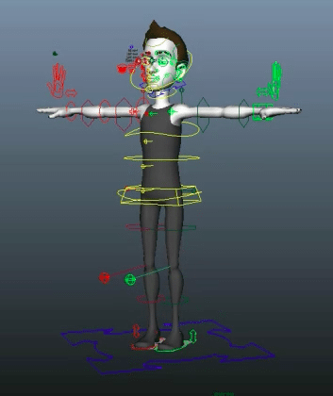
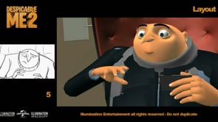
Animação 3D
Notes:
Nas animaçoes 3d são utilizados um modelo 3D. Esse modelo é manipulado, o que significa que é programado com todos os ossos e controles virtuais corretos para facilitar ao máximo a animação dos animadores.
A animação e feita usando quadros chaves, aonde voce move o modelo 3d para uma posição que voce deseja e seleciona a quantidade de frames que vai ter entre um quadro chave para outro e o programa faz a interpolação do movimento
Quando as cenas estão animadas parte para a parte de polimento das imagens adicionando detalhes, sombreamento entre outros.

Slide 8
Animação Procedural
Notes:
Uma animação procedural é um tipo de animação por computador , usada para gerar automaticamente animação em tempo real para permitir uma série de ações mais diversificada do que poderia ser criada usando animações predefinidas.
Muitas vezes usadas para simular sitamas de particulas como fogo ou fumaça, roupas , dinâmica de corpo rígido e dinâmica de cabelo e pele, bem como animação de personagens.
E usada em jogos desde funçoes mais simples de virar a cebeça do personagem ate movimentaçoes de roupas e movimentaçoes de morte de personagens o ragdoll, que é uma maneira de substituir a animação de morte de persoagem a fin de aplicar fisica newtoniana neles tornando as animaçoes de morte mais realistas
Exemplos ainda mais complexos de animação processual podem ser encontrados no jogo Spore , onde criaturas criadas pelo usuário serão automaticamente animadas para todas as ações necessárias no jogo

Slide 9
Percepção Visual
Categorias de Informações Visuais:
Monoculares
Óculo motoras
Estereoscópicas
Notes:
A percepção tridimensional se relaciona como a capacidade humana de distinguir formas, contornos, contrastes e a interpretação da relação espacial existente entre os objetos de uma cena.

Slide 10
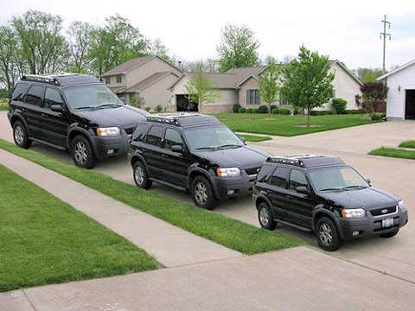
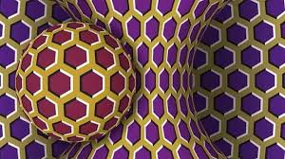
Monoculares
Informações estáticas de profundidade ou informações de profundidade da imagem
Percepção da Profundidade
Perspectiva ou Posicionamento
Tamanho Relativo
Oclusão
Densidade das Texturas
Variação da Reflexão da Luz e Sombras
Notes:
São informaçoes Provenientes de apenas um dos olhos (monocular) são inerentes à imagem formada na retina
Percepção da Profundidade:
Vem da perspectiva, da ideia de que os objetos mais próximos escondem os objetos mais distantes que se encontram sobre o mesmo alinhamento em relação ao observador, variação dos detalhes com a distância e posição, perda de nitidez dos detalhes com a distância, as mudanças nas totalidades (variação da reflexão da luz e as sombras),as variações nas densidades, formas, configurações, e organização das texturas
Perspectiva ou Posicionamento:
Ela se baseia-se no fato de que tamanho e distância são sempre interpretados juntos no sistema visual humano, ou seja quando um objeto aparentemente diminui de tamanho se interpreta que ele esta se afastando, isso também remete as pontos de fuga feitos em desenhos 2d que dão a sensação de afastamento
Tamanho Relativo:
Essas informações fazem o uso do conhecimento de tamanho prévio de objetos que serve tanto para determinar a distância absoluta a partir do observador, quanto às distâncias relativas entre os diversos objetos de uma cena, ou seja quando a dois ou mais objetos em uma mesma cena e possível ter uma noção do tamanho deles e da distancia
Oclusão:
A oclusão pode fornecer uma informação da posição relativa dos objetos, essa informação e dada geralmente pela obstrução que um objeto sobre o outro dando a impressão da posição dos mesmo, gerando a impressão de que um objeto que esta obstruindo o outro esta mais perto
Densidade das Texturas:
Essa caraterística se baseia no fato de que a aparência de objetos tenha uma um certo padrão e que variações neles nos dão a percepção da forma dos mesmos e da direção e profundidade, e também quando um padrão aparece de maneira mais densa e menos detalhada da a impressão de profundidade,
Variação da Reflexão da Luz e Sombras:
A variação na intensidade da luz sobre objetos pode nos ajuda a identificar a forma do mesmo, o contrario também e valido, se au vermos uma esfera ela apresentar uma mesma cor e intensidade de luz ela simplesmente vai parecer só um circulo.

Slide 11
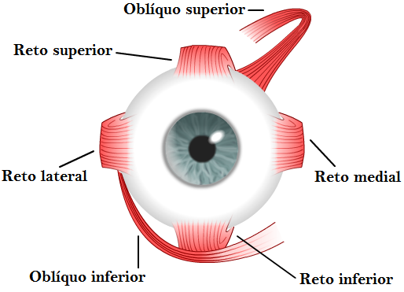
Óculo motoras
Conjunto de sete músculos diferentes
Convergência binocular
Exploração do campo visual
Acompanhamento de objetos em movimento

Slide 12
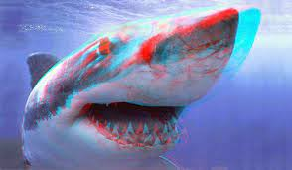
Estereoscópicas
Ela nos dá a noção do tridimensional
Disparidade binocular

Slide 13
Digitalizador 3D
Oque é?

Slide 14
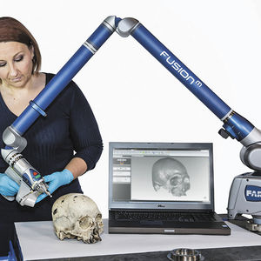
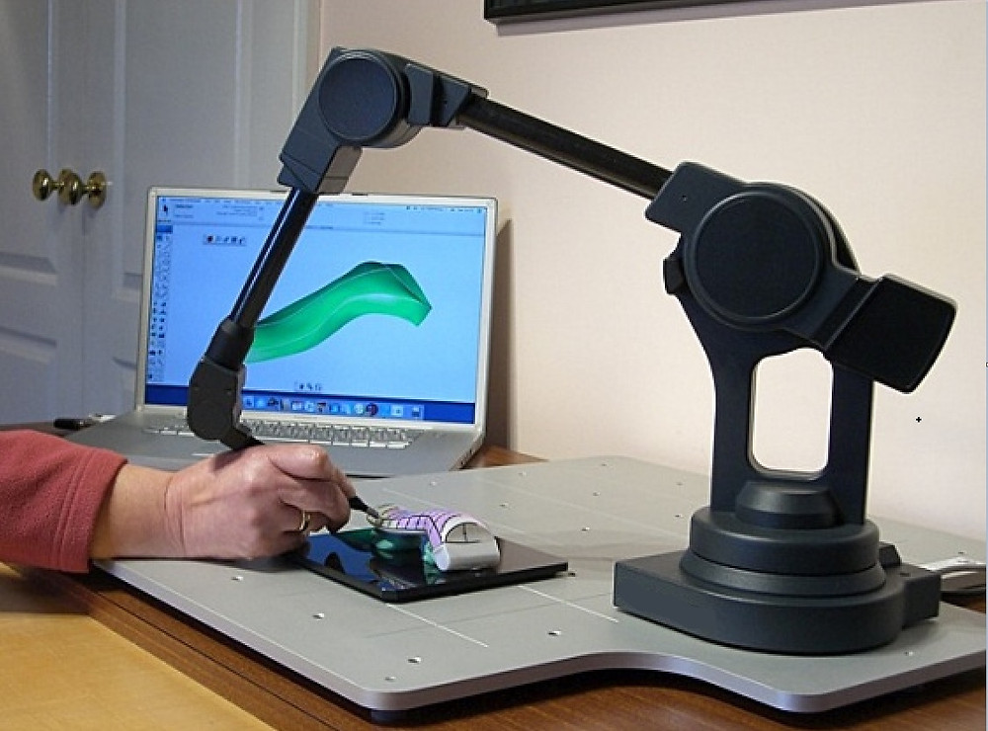
Duas formas básicas de digitalizador 3D
Sistema portátil ou de contato

Slide 15
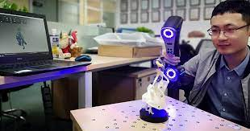
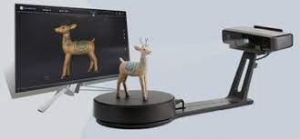
Scanner sem contato

Slide 16
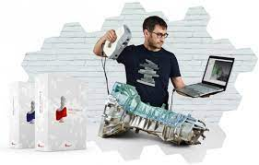
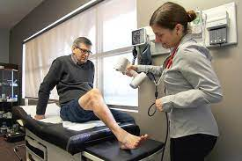
Áreas de Atuação:
Engenharia e Manufatura
Áreas Médicas
Entretenimento
Outras

Slide 17
Referencias
https://marketsplash.com/pt/tipos-de-animacao/
https://en.wikipedia.org/wiki/Procedural_animation
http://www.ic.uff.br/~aconci/CapituloDeAnimacao.pdf
https://www.renderforest.com/pt/blog/2d-animation
https://www.bloopanimation.com/pt/what-is-3d-animation/
http://www.ic.uff.br/~aconci/CG-Aula2-2017.pdf
https://link.springer.com/chapter/10.1007/978-3-642-84574-1_44
https://ieeexplore.ieee.org/document/674969

